Slide 1
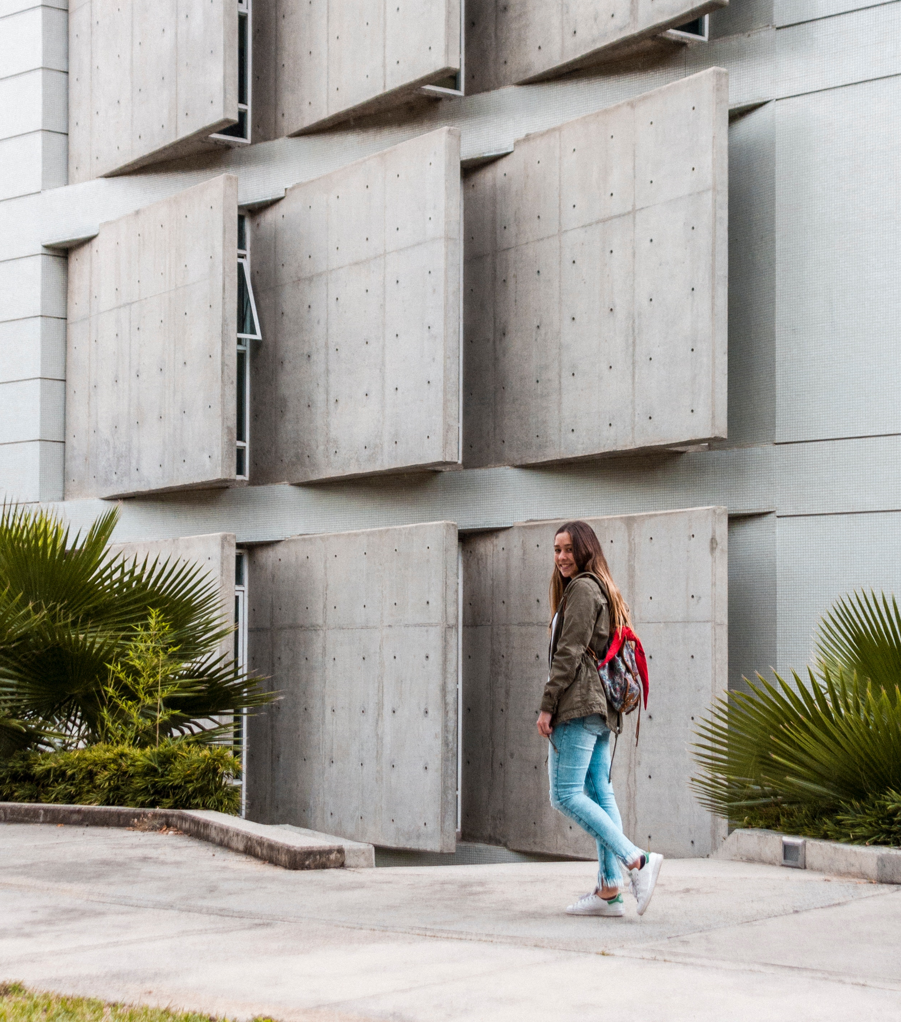

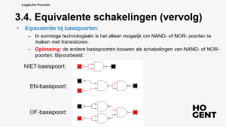
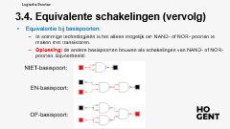
IT Fundamentals hoofdstuk 2
Logische Poorten

Slide 2
Inhoud.
2.1. overzicht van een logische poort
2.2. Basispoorten
2.3. Logische schakelingen
2.4. Equivalente schakelingen

Slide 3
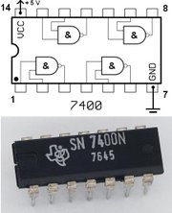
Logische Poorten
2.1. Overzicht van een logische poort
Wat is een logische poort?
Een logische poort is een digitale elektronische schakeling die werken volgens de (booleaanse) logica.
Logische poorten zijn de elementaire bouwstenen van computers en andere digitale apparaten.
Ze zijn opgebouwd uit elektronische componenten zoals transistors, weerstanden en dioden. Eén poort is opgebouwd uit o.a. 1 tot 10 transistors.
Ze bevinden zich meestal in grote hoeveelheden samen op IC’s (Integrated Circuits), maar zijn ook als afzonderlijke bouwstenen beschikbaar.

Slide 4
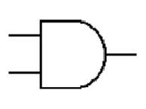
Logische Poorten
2.1. Overzicht van een logische poort
Eigenschappen van logische poorten
De meest kenmerkende eigenschappen van logische poorten is:
Dat ze één of meerdere ingangen hebben en maar één uitgang
Zie figuur: logische EN-poort met 2 ingangen en 1 uitgang
De signalen (van de ingangen en uitgang) kunnen maar twee verschillende waarden aannemen, die kunnen geïnterpreteerd worden als 0 en 1 of Waar en Onwaar of Hoog en Laag. Men spreekt van:
Logische hoog of 1 bij een voltage van 3,5 volt of hoger
Logische laag of 0 bij een voltage van 0,5 volt en lager.

Slide 5
Logische Poorten
2.1. Overzicht van een logische poort
Waarheidstabel
A
Wegens de verwantschap met de logica, kunnen we gebruik maken van waarheidstabellen om voor elke mogelijke combinatie van de ingangen de overeenkomstige waarde van de uitgang weer te geven
Dit laatste geldt zowel voor elke logische poort apart als voor een netwerk van logische poorten.
Opbouw waarheidstabel
Aantal kolommen = aantal ingangen + aantal tussenwaarden + uitgang
In het voorbeeld 2 ingangen, nl. A en B en 1 uitgang, nl. Y
Aantal rijen = titelrij + 2^{aantal ingangen}
→ rijen altijd in oplopende binaire volgorde
In het voorbeeld 2 ingangen, nl. A en B dus 1 + 2² = 5 rijen
Y
B
A | B | Y
0 | 0 | …
0 | 1 | …
1 | 0 | …
1 | 1 | …

Slide 6
2.2. Basispoorten
Logische Poorten
2.2.1. de NIET-poort
2.2.2. de EN-poort
2.2.3. de OF-poort
2.2.4. de XOR-poort
2.2.5. de NEN-poort
2.2.6. de NOR-poort

Slide 7
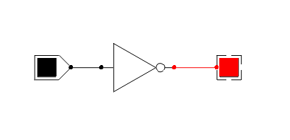
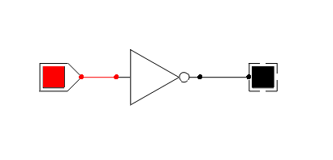
Logische Poorten
2.2. Basispoorten (vervolg)
De logische NIET of NOT → komt overeen met complementeren in de logica
In | Uit
0 | 1
1 | 0
Opmerking:
Signaal zwart → binair 0
Signaal rood → binair 1

Slide 8
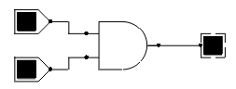
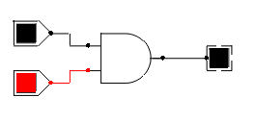
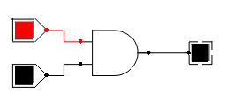
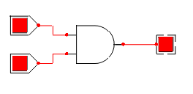
Logische Poorten
2.2. Basispoorten (vervolg)
De logische EN of AND → komt overeen met Λ in de logica
A
_{EN poort}
A | B | Uit
0 | 0 | 0
0 | 1 | 0
1 | 0 | 0
1 | 1 | 1
B
A
B
A
B
A
B

Slide 9
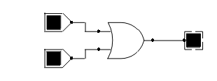
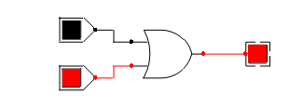
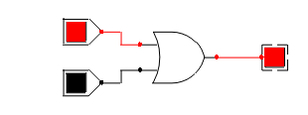
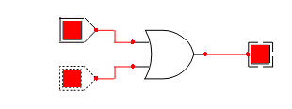
Logische Poorten
2.2. Basispoorten (vervolg)
De logische OF of OR → komt overeen met V in de logica
A
B
_{OF-poort}
A | B | Uit
0 | 0 | 0
0 | 1 | 1
1 | 0 | 1
1 | 1 | 1
A
B
A
B
A
B

Slide 10
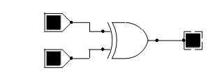
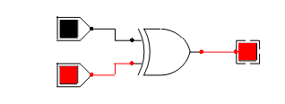
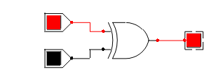
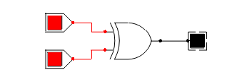
Logische Poorten
2.2. Basispoorten (vervolg)
De logische Exclusieve OF of XOR → wordt ook nog genoteerd als V
A
A | B | XOR
0 | 0 | 0
0 | 1 | 1
1 | 0 | 1
1 | 1 | 0
Functie → uitgang is 1 als de ingangen verschillend zijn en is 0 als de ingangen gelijk zijn.
B
A
B
A
B
A
B

Slide 11
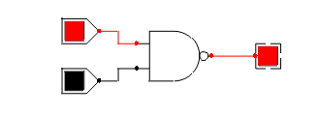
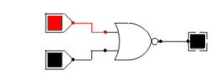
Logische Poorten
2.2. Basispoorten (vervolg)
A | B | NEN
0 | 0 | 1
0 | 1 | 1
1 | 0 | 1
1 | 1 | 0
De logische NEN of NAND → komt overeen met Λ + complementeren in de logica
De logische NOF of NOR → komt overeen met V + complementeren in de logica
A
B
A | B | NOF
0 | 0 | 1
0 | 1 | 0
1 | 0 | 0
1 | 1 | 0
A
B

Slide 12
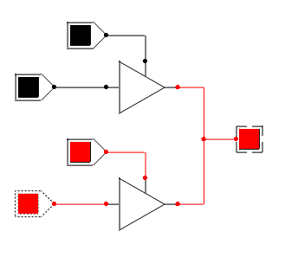
De tri-state buffer
Logische Poorten
Tri-state buffer
Dit is een speciale poort die gebruikt wordt om kortsluiting (x/ ) op bussen te vermijden.
Twee ingangen:
stuurlijn
signaal
Functie:
Stuurlijn = 1 ➔ signaal wordt doorgegeven naar de uitgang
Stuurlijn = 0 ➔ signaal wordt niet doorgegeven
Tri-state buffers worden in paren gebruikt

Slide 13
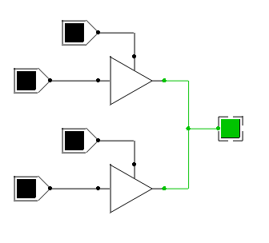
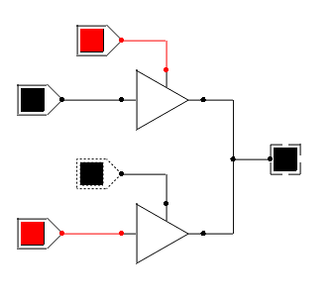
2.2. Basispoorten (vervolg)
Logische Poorten
Tri-state buffer : verschillende toestanden die zich kunnen voordoen
Alle tri-state buffers ontkoppeld:
= stuurlijnen zijn 0
geen signaal op de geleider
uitgang is onbepaald (-/ )
Juist één buffer gekoppeld
= juist één buffer met stuurlijn 1
dan komt het signaal van die buffer op de geleider

Slide 14
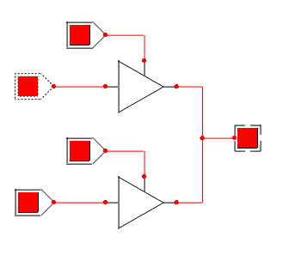
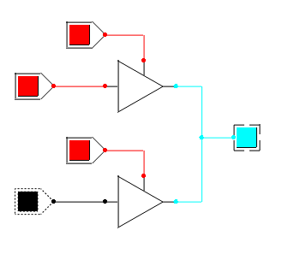
2.2. Basispoorten (vervolg)
Logische Poorten
Tri-state buffer : verschillende toestanden die zich kunnen voordoen
Meerdere buffers gekoppeld met het zelfde signaal → dat signaal op de geleider
Meerdere buffers gekoppeld met verschillend signaal → kortsluiting !!! (x/ )
3-state buffers worden net gebruikt om dit soort kortsluitingen te vermijden.
Conclusie: Bij gebruik van 3-state buffers moet op elk ogenblik voor elke geleider juist één van de aangesloten buffers actief zijn.

Slide 15
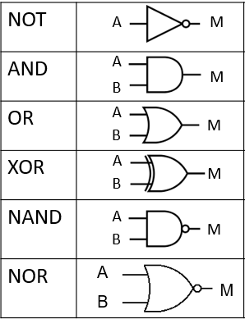
2.2. Basispoorten (vervolg)
Logische Poorten
Overzicht

Slide 16
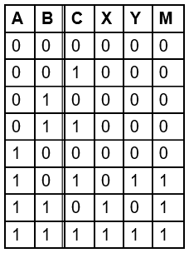
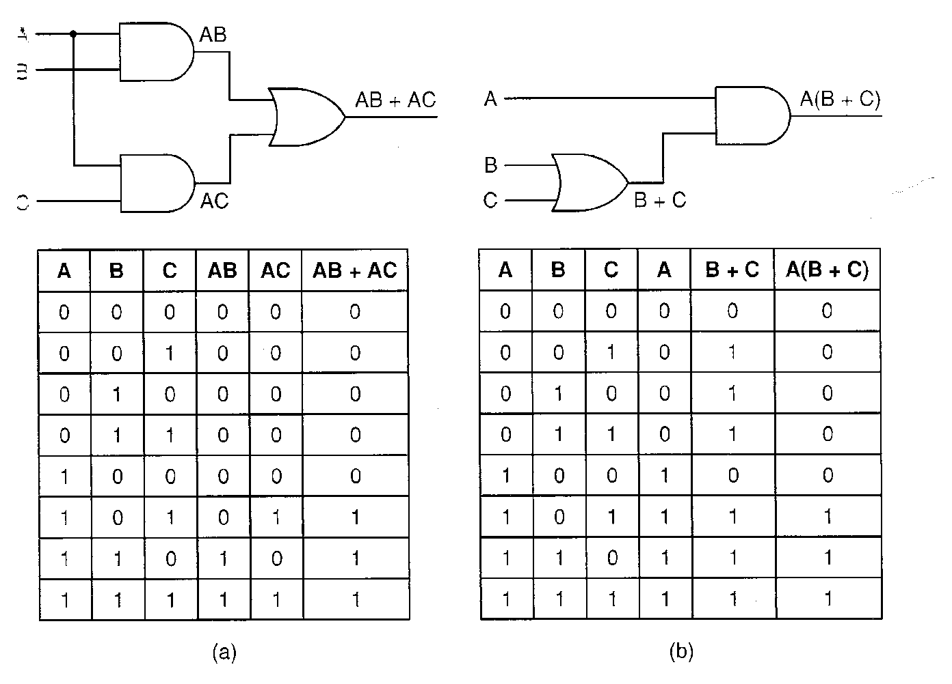
2.3. Logische Schakelingen
Logische Poorten
Voor complexere netwerken:
werk vanuit de ingangen naar de uitgangen toe
noteer tussenresultaten, zoveel als nodig
X
A
B
M
C
Y

Slide 17
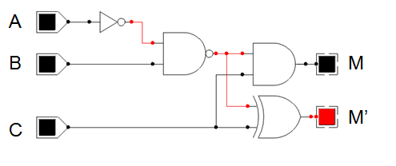
Oefeningen op logische schakelingen
Logische Poorten
Oefening 1: stel de waarheidstabel op voor volgende schakeling

Slide 18
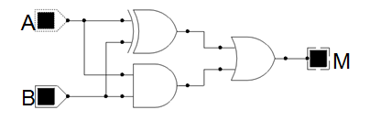
Oefeningen op logische schakelingen
Logische Poorten
Oefening 2: stel de waarheidstabel op voor volgende schakeling

Slide 19
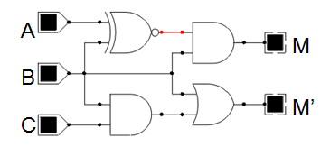
Oefeningen op logische schakelingen
Logische Poorten
Oefening 3: stel de waarheidstabel op voor volgende schakeling

Slide 20
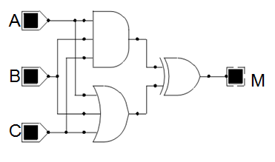
Oefeningen op logische schakelingen
Logische Poorten
Oefening 4: stel de waarheidstabel op voor volgende schakeling

Slide 21
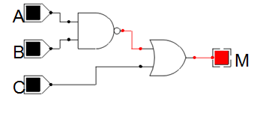
Oefeningen op logische schakelingen
Logische Poorten
Oefening 5: stel de waarheidstabel op voor volgende schakeling

Slide 22
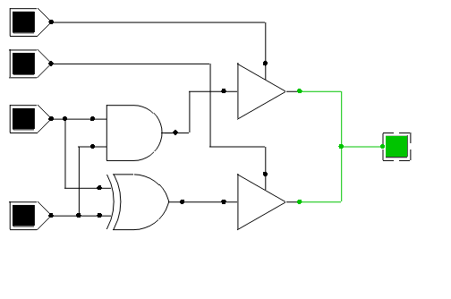
Oefeningen op logische schakelingen
Logische Poorten
Oefening 6: stel de waarheidstabel op voor volgende schakeling. Gebruik volgende symbolen voor speciale situaties:
x = kortsluiting
- = onbepaald
A
B
C
M
D

Slide 23
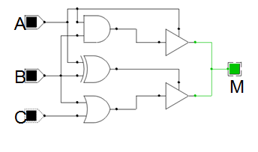
Oefeningen op logische schakelingen
Logische Poorten
Oefening 7: stel de waarheidstabel op voor volgende schakeling

Slide 24
2.4. Equivalente schakelingen
Logische Poorten
We noemen twee logische schakelingen equivalent wanneer ze dezelfde waarheidstabel hebben. Bijvoorbeeld:
Werk zelf de 2 waarheidstabellen uit!
X
A
M
B
M
Z
C
Y

Slide 25
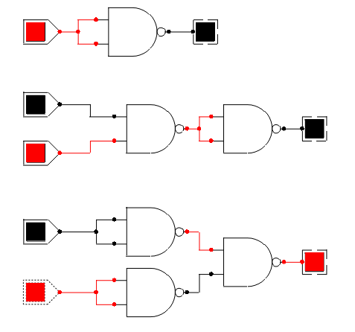
2.4. Equivalente schakelingen (vervolg)
Logische Poorten
Equivalentie bij basispoorten:
In sommige technologieën is het alleen mogelijk om NAND- of NOR- poorten te maken met transistoren.
Oplossing: de andere basispoorten bouwen als schakelingen van NAND- of NOR- poorten. Bijvoorbeeld:
NIET-basispoort:
EN-basispoort:
OF-basispoort:

